Slide 1

রাসায়নিক বিক্রিয়া ও সমীকরণ
শ্রেণি - ৮ম
বিষয়- বিজ্ঞান

Slide 2
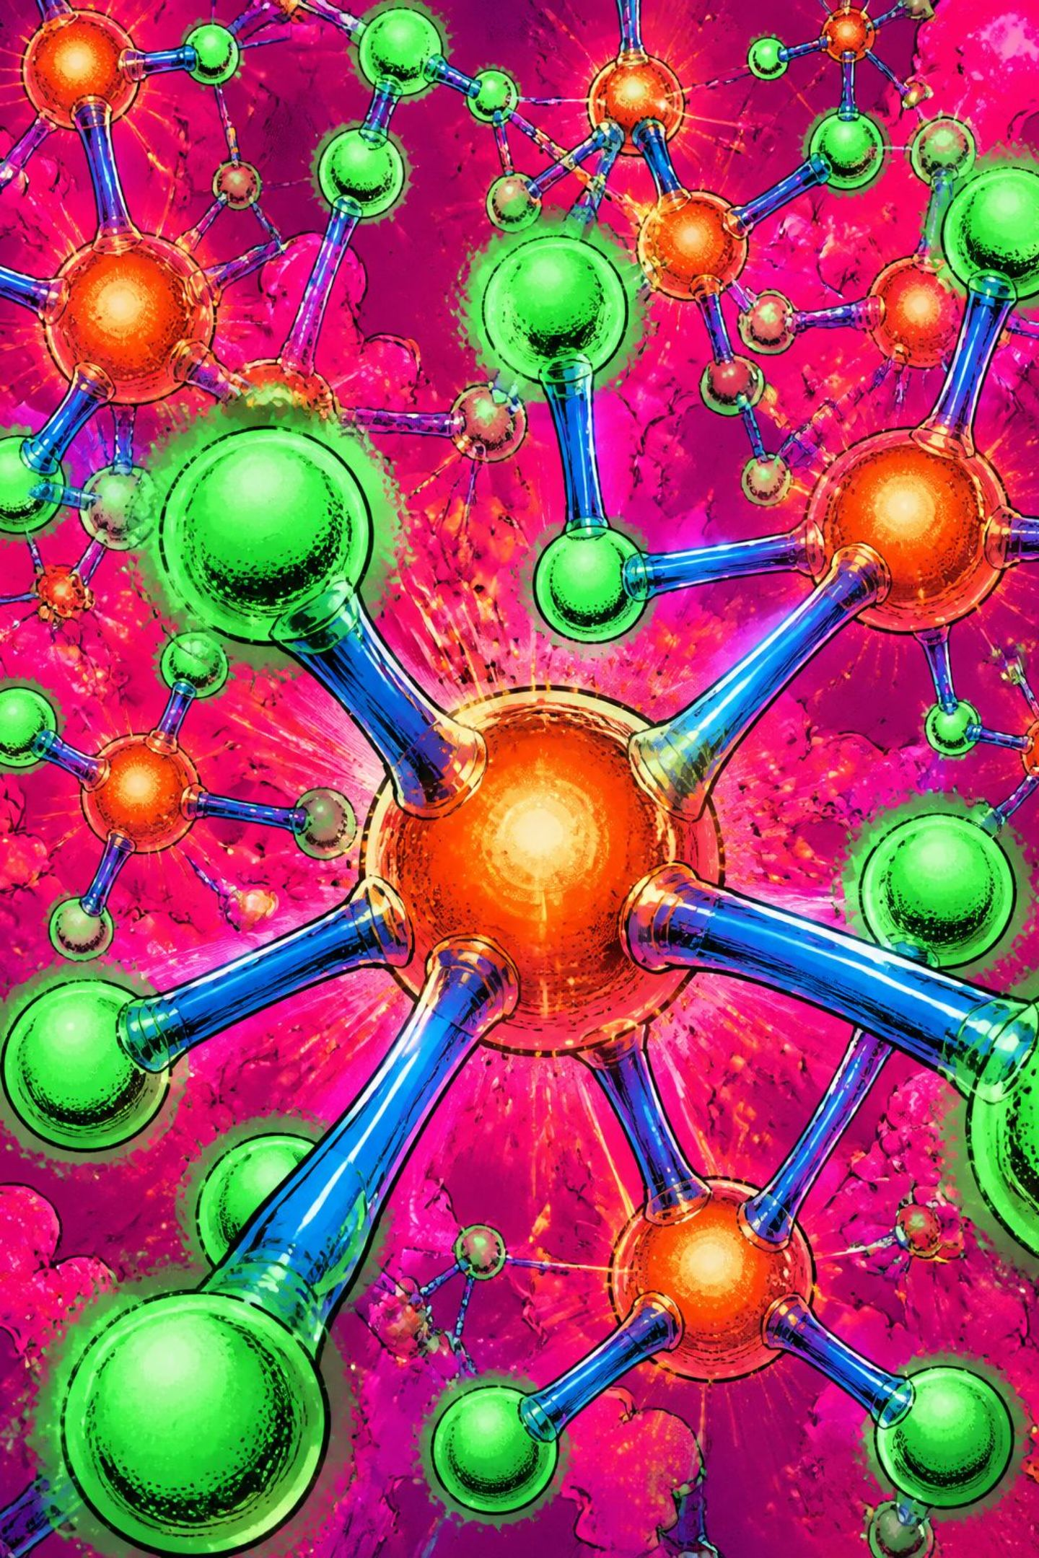
রাসায়নিক বিক্রিয়া কী?
যখন এক বা একাধিক পদার্থ নতুন কোনো পদার্থে রূপান্তরিত হয়।
পরমাণু ও বন্ধনগুলোর পুনর্বিন্যাসের ফলে রাসায়নিক পরিবর্তন ঘটে।
প্রতিভাগ: বিক্রিয়ক (Reactants) → উৎপাদ (Products)

Slide 3
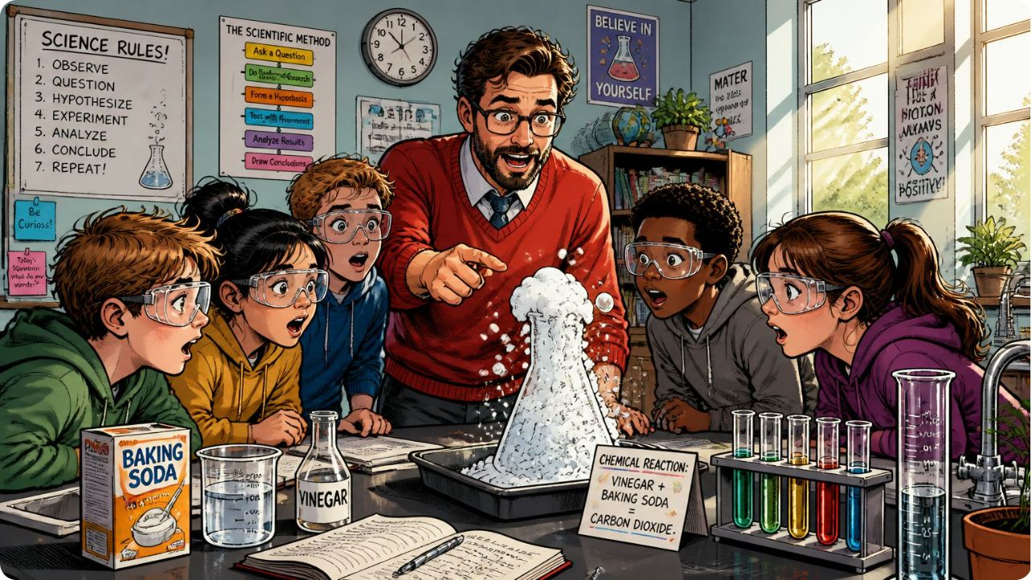
বিক্রিয়া চেনার উপায় (প্রমাণ)
রঙের পরিবর্তন — নতুন পদার্থের সনাক্তকারী লক্ষণ।
গ্যাসে বুদবুদ বা শব্দ হওয়া — গ্যাস নির্গমন চলছে।
তাপমাত্রা পরিবর্তন — তাপ নির্গত বা শোষিত হচ্ছে।
নতুন কঠিন তলানি (precipitate) জমা হওয়া — দ্রবণে অস্থায়ী পরিবর্তন।

Slide 4
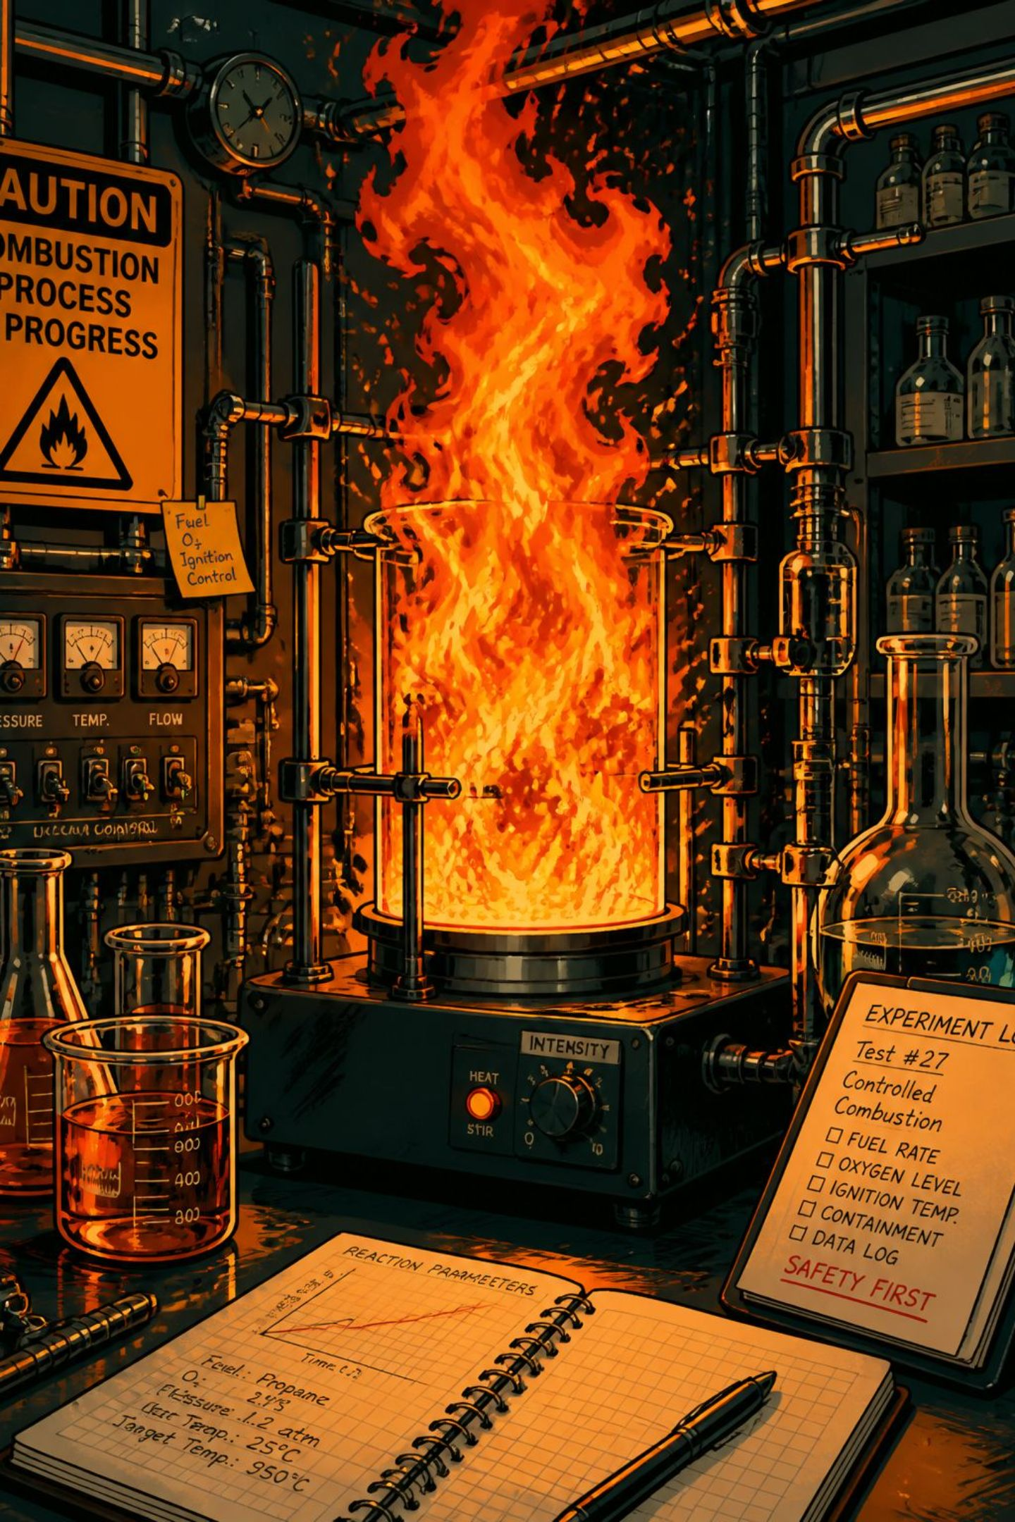
শক্তির বিনিময়: তাপের খেলা
তাপহারী (Endothermic)
তাপোৎপাদী (Exothermic)
বিক্রিয়ায় তাপ শোষিত হয় — উদাহরণ: বরফ গলে যাওয়ার ক্ষেত্রে কিছু রাসায়নিক পরীক্ষায় তাপ শুষ্কণ।
বিক্রিয়ায় তাপ নির্গত হয় — উদাহরণ: দহন (দৈনন্দিন কাজে জ্বালানি পোড়ানো)।
দৈনন্দিন জীবনে দহন আমাদের শক্তির একটি প্রধান উৎস — তাপ ও আলো প্রদান করে।

Slide 5
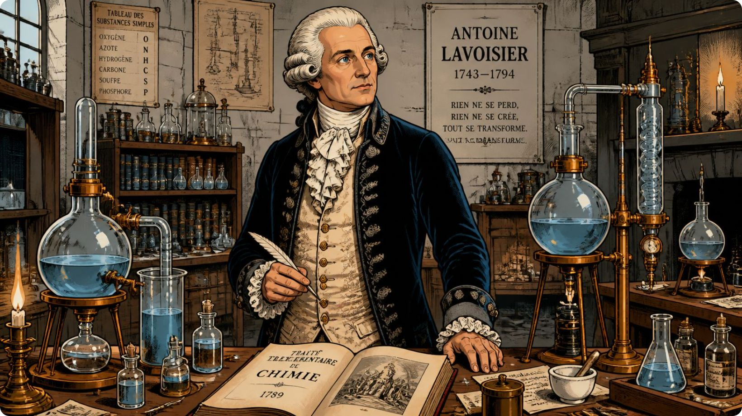
ভরের নিত্যতা সূত্র
অঁতোয়ান ল্যাভয়সিয়ের-এর সূত্র: রাসায়নিক বিক্রিয়ায় ভর নষ্ট বা তৈরি হয় না।
বিক্রিয়ক ও উৎপাদের মোট ভর সবসময় সমান।
এটি সমীকরণ সমতাকরণের ভিত্তি — প্রতিটি মৌল একটি পক্ষেই একই পরিমাণে থাকতে হবে।

Slide 6
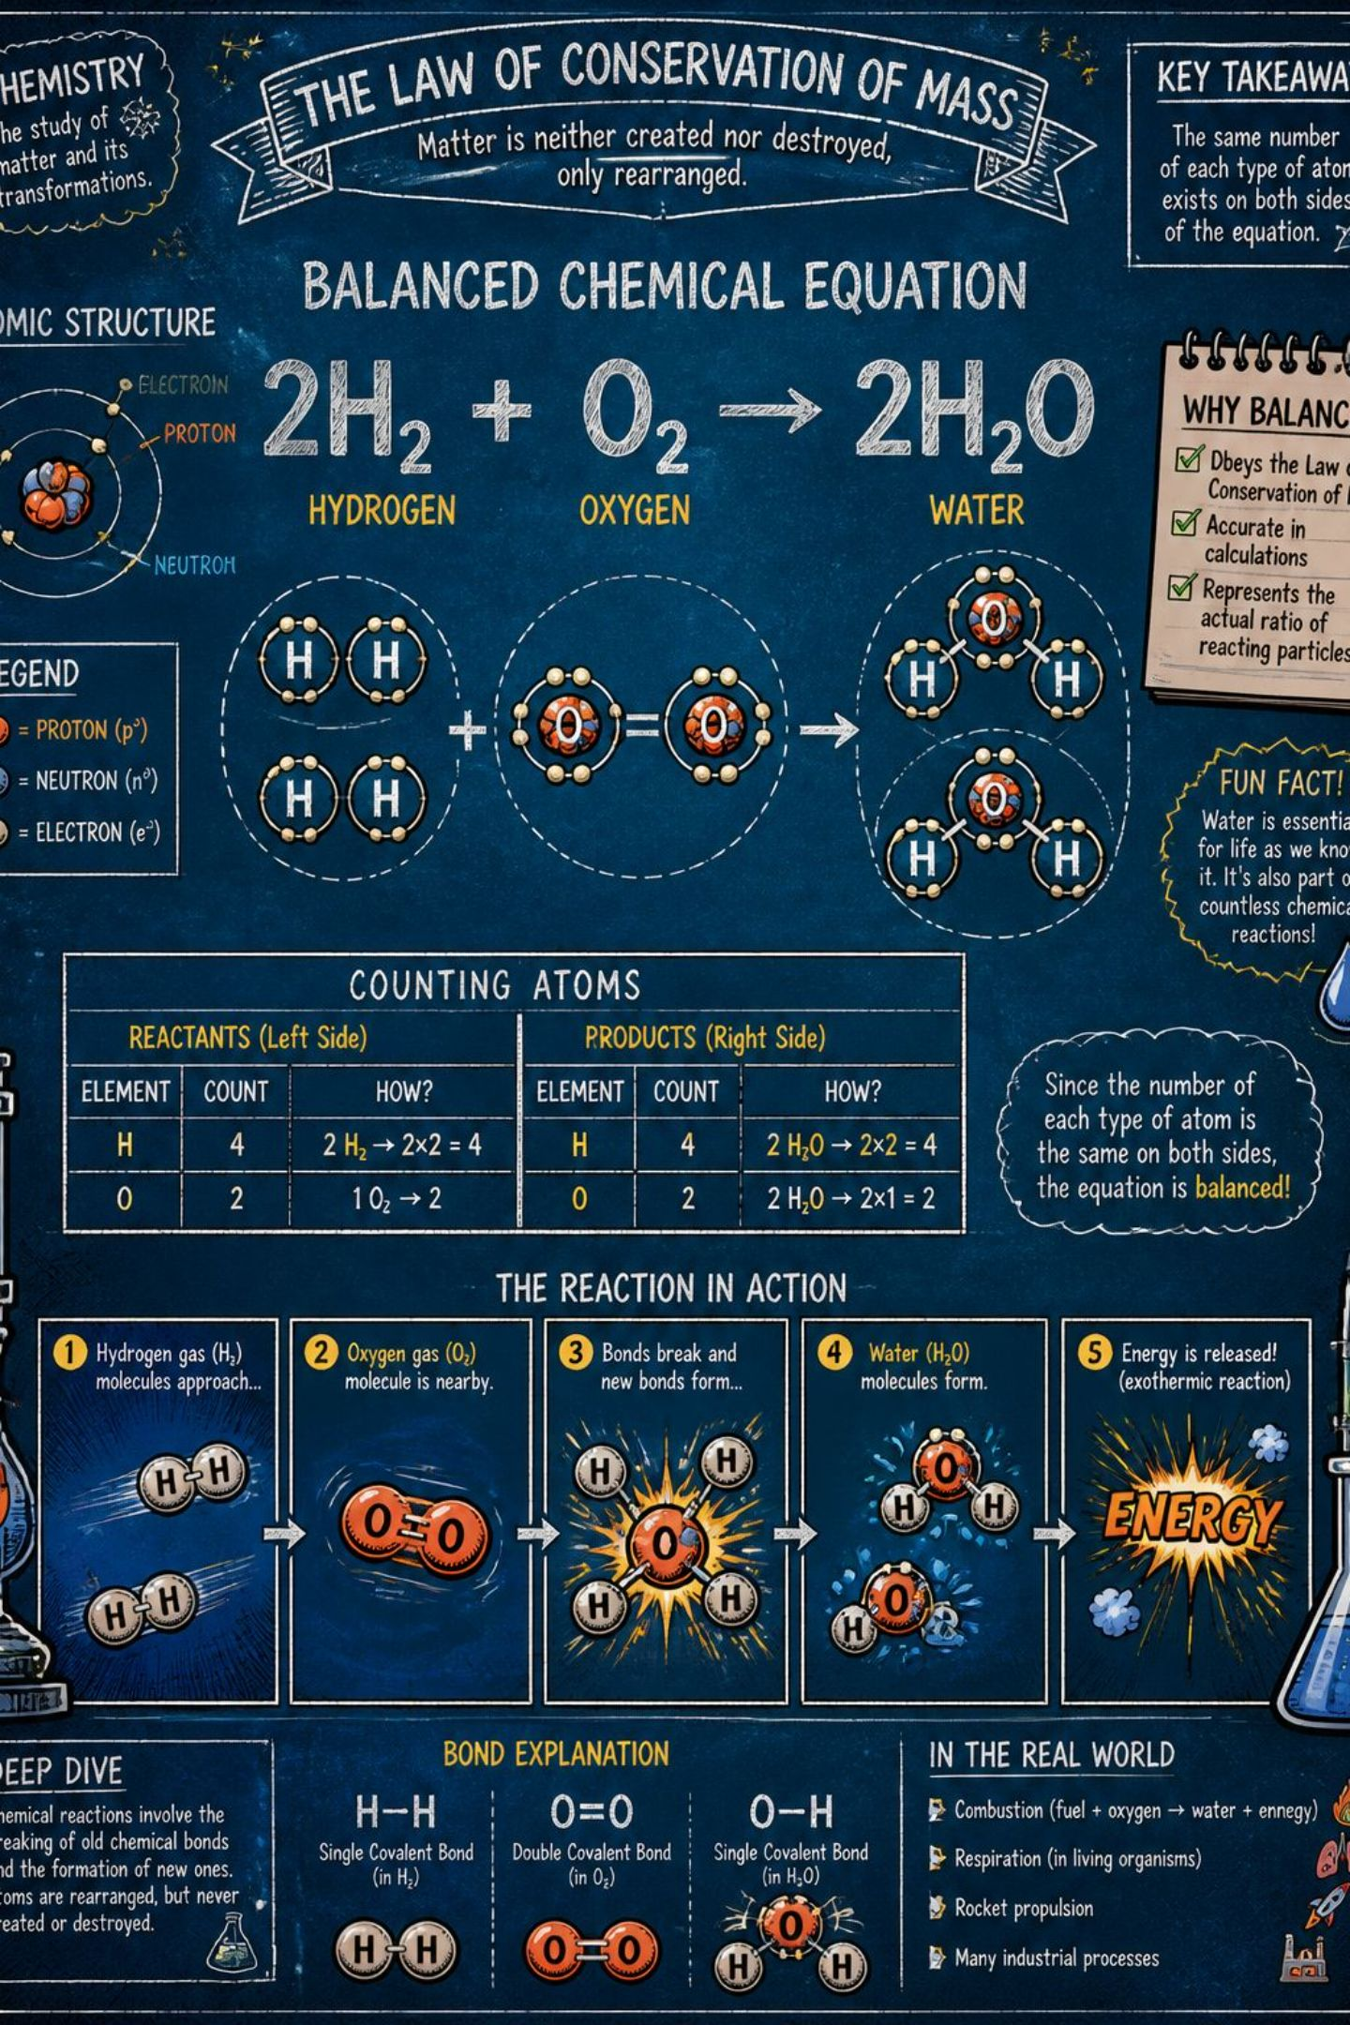
রাসায়নিক সমীকরণ ও সমতাকরণ
সমীকরণ হচ্ছে বিক্রিয়ার সংক্ষিপ্ত প্রতীকী রূপ — প্রতিক্রিয়া দেখায় কোন পদার্থ থেকে কোন পদার্থ তৈরি হচ্ছে।
01
02
ধাপ ১
ধাপ ২
বিক্রিয়কের প্রতীক লেখুন (উদাহরণ: H2 + O2)
উৎপাদ লিখুন (উদাহরণ: H2O)
03
ধাপ ৩
প্রতিটি উপাদানের পরমাণুর সংখ্যা দুই পাশে সমান করুন — সমতাকরণ সম্পন্ন করুন।
উদাহরণ: 2H2 + O2 → 2H2O (প্রতিটি দিকে H=4, O=2)

Slide 7
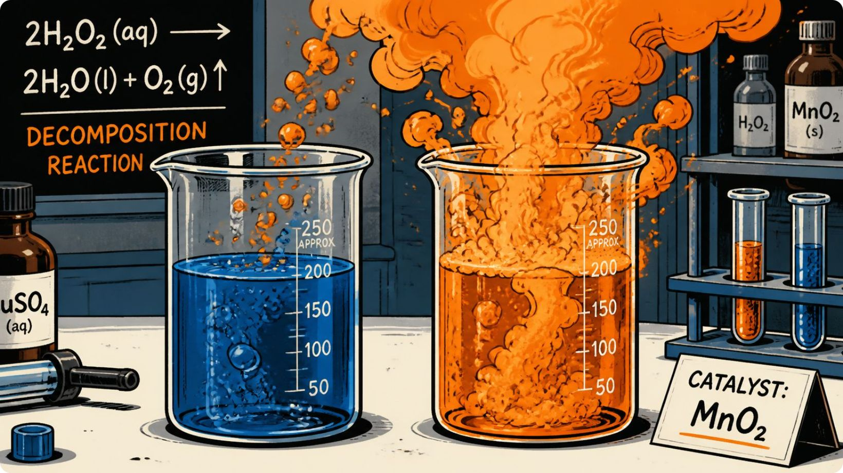

বিক্রিয়ার প্রধান ধরণ — অংশ ১
সংযোজন (Combination): দুটি বা ততোধিক পদার্থ মিলিয়ে একটি নতুন পদার্থ। উদাহরণ: A + B → AB
বিয়োজন (Decomposition): একটি যৌগ ভেঙে সরল পদার্থে পরিণত। উদাহরণ: AB → A + B
এই দুই প্রকার শিক্ষার্থীরা পরীক্ষাগারে সহজে পর্যবেক্ষণ করতে পারে।

Slide 8
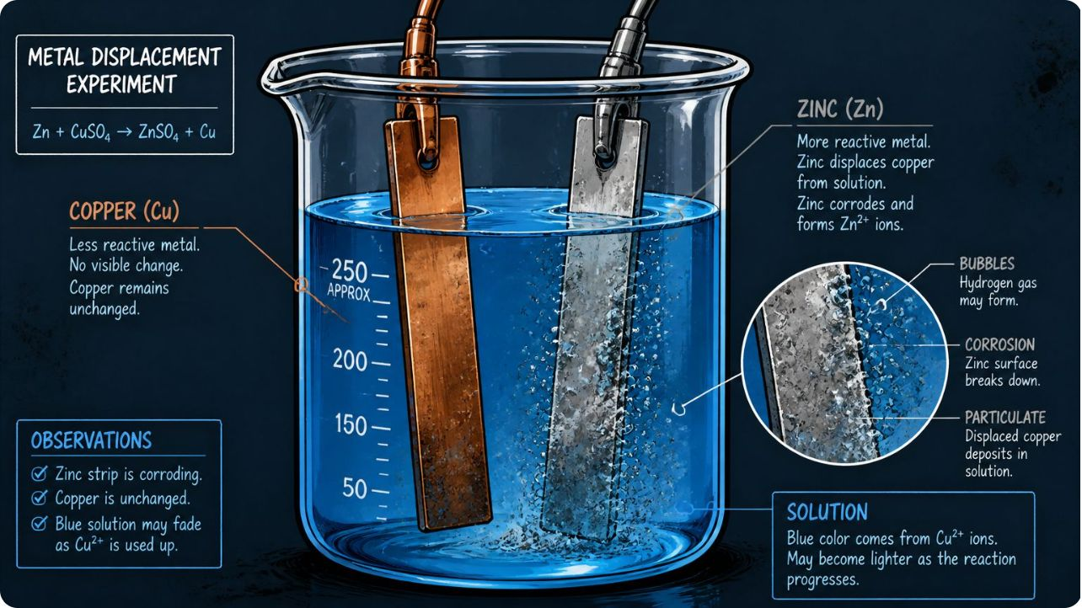
বিক্রিয়ার প্রধান ধরণ — অংশ ২
প্রতিস্থাপন (Displacement): এক মৌল অন্য মৌলকে জায়গা থেকে সরিয়ে দেয় — A + BC → AC + B
দ্বি-প্রতিস্থাপন (Double Displacement): আয়ন বিনিময়ের মাধ্যমে দুটি নতুন যৌগ গঠন —
AB + CD → AD + CB

Slide 9
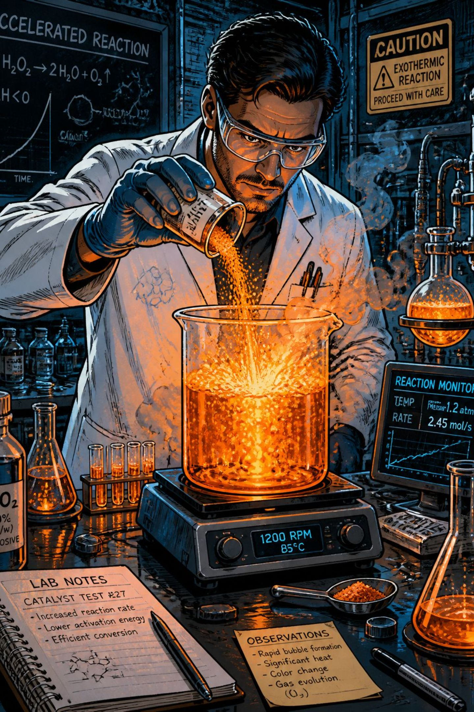



বিক্রিয়ার গতি ও অনুঘটক
তাপমাত্রা
তাপমাত্রা বেড়েলে কণাগুলোর ক্রিয়া দ্রুত হয় — তাই গতি বৃদ্ধি পায়।
ঘনত্ব
উচ্চ ঘনত্বে অণুগুলো বেশি ঘনিষ্ঠভাবে সংঘর্ষ করে, ফলে বিক্রিয়া দ্রুত হয়।
অনুঘটক (Catalyst)
বিক্রিয়ার গতি বাড়ায় কিন্তু নিজে অপরিবর্তিত থাকে — উদাহরণ: এনজাইম আমাদের শরীরে কাজ করে।

Slide 10

দৈনন্দিন জীবনে রাসায়নিক বিক্রিয়ার গুরুত্ব
জীবনে স্পন্দন: হজম প্রক্রিয়া ও সালোকসংশ্লেষণ — জীবাণু ও উদ্ভিদে অপরিহার্য।
প্রযুক্তি: ব্যাটারি, ফার্মাসি ও খাদ্যপ্রসেসিংতে নিয়ন্ত্রণকৃত বিক্রিয়া প্রয়োজন।
পরিবেশ: দূষণ-মুক্তকরণ ও পুনর্ব্যবহারে রাসায়নিক বিক্রিয়ার ভূমিকা বড়।
প্রতিদিন যে কিছুর সাথে দেখা করেন — রান্না, শ্বাস-প্রশ্বাস, জং ইত্যাদি — সবই রাসায়নিক বিক্রিয়ার উদাহরণ।

